Slide 1
区块链&互联网技术

Slide 2

这是一个接地气的PPT
比特币 (Bitcoin)

Slide 3
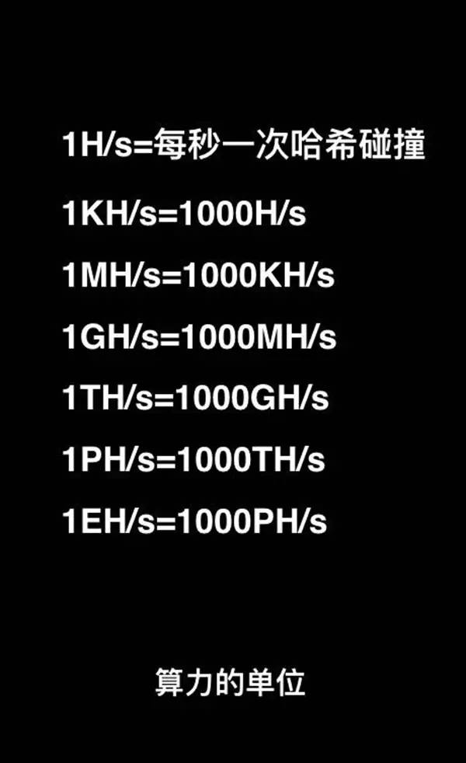

Slide 4
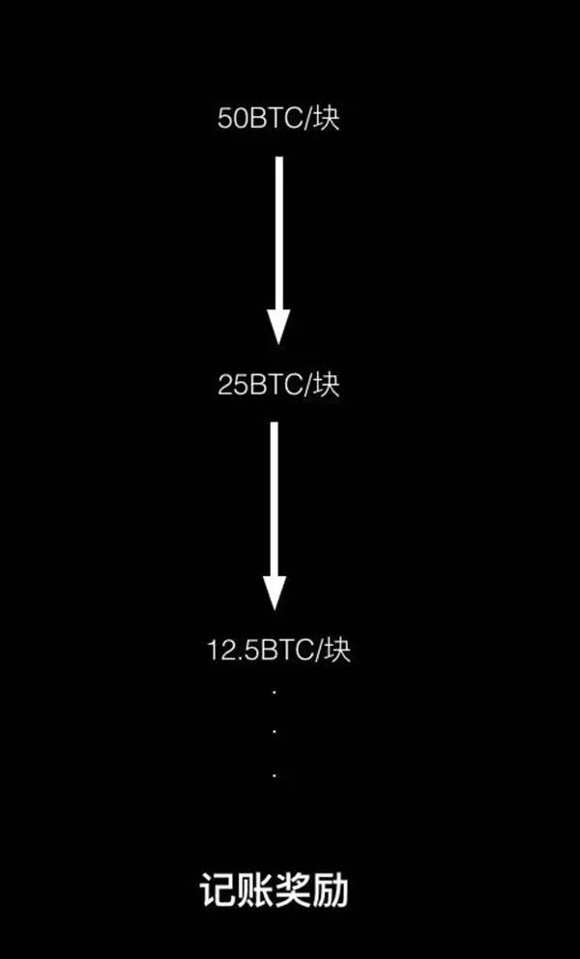

Slide 5
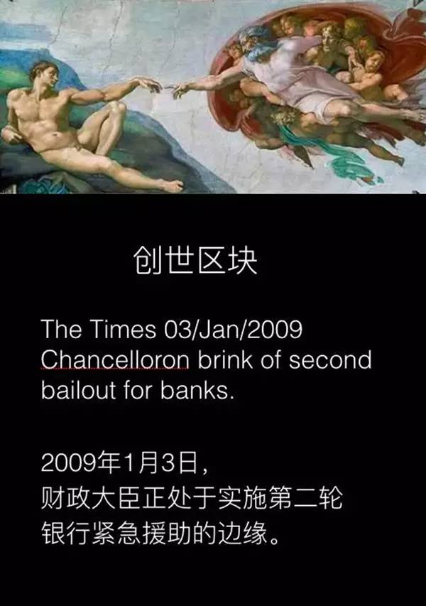

Slide 6
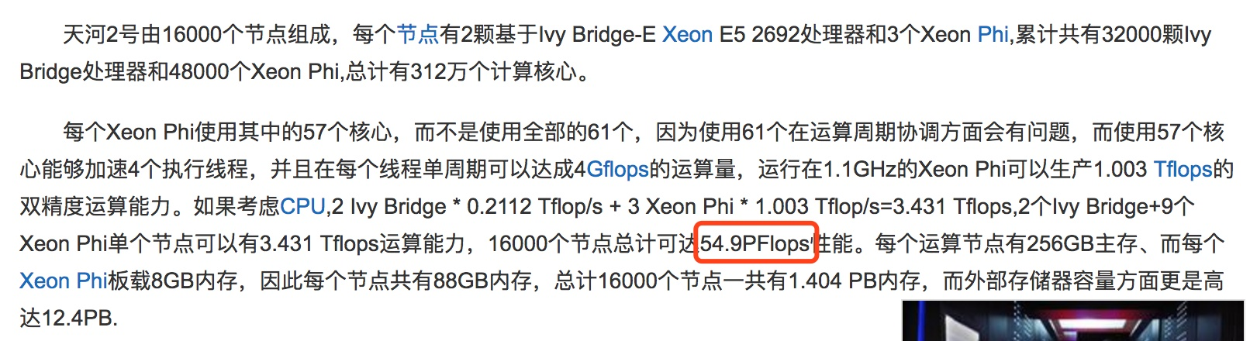
SHA256 (SHA256(version + prev_hash + merkle_root + ntime + nbits + x )) < TARGET

Slide 7
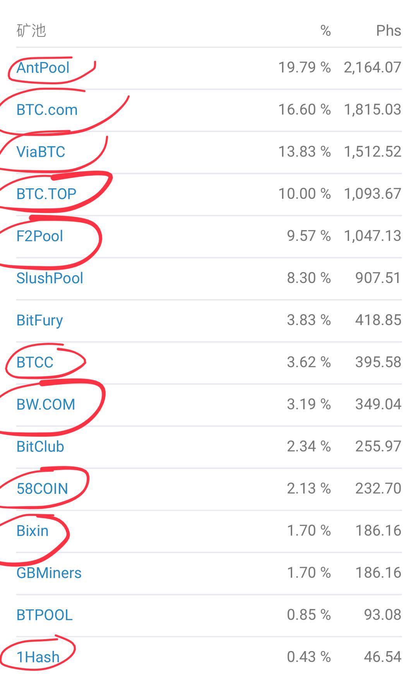

Slide 8
算力分布（仅矿池）
全球：10698 PHash
中国：8809 PHash
比例：8809 / 10698 = 0.8234 = 82%
天河2号：312万核心(约3T，每核心1M)
全网算力：超过11000P
所占比例：0.003 / 11000 = 0.000027%
24h收益：12.5*144*0.00000027*54000=26.5RMB
(天河2号全天运行成本每天60万左右，光电费就亏死你！)

Slide 9
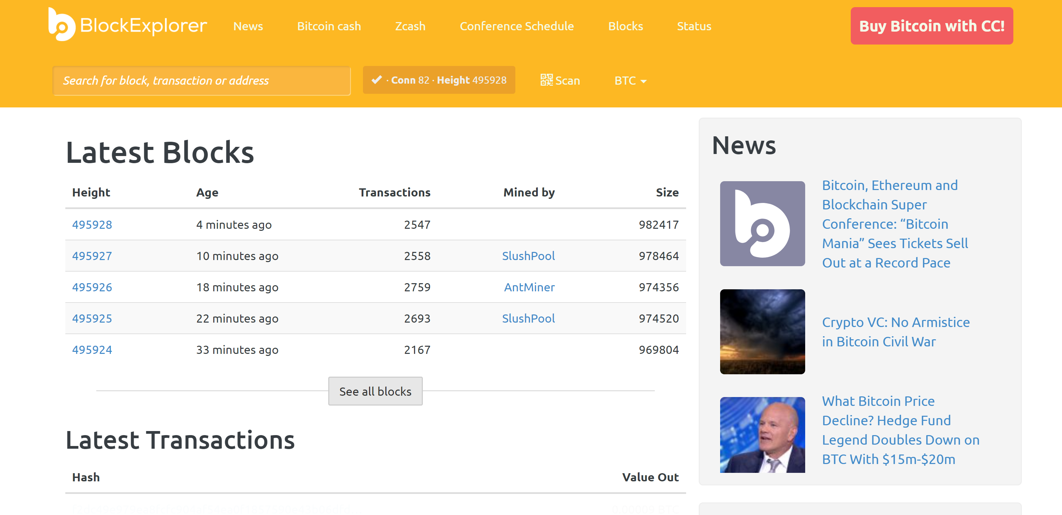
目前BTC总量：210000*50 + 210000*25 + 75928*12.5 = 16,699,100

Slide 10
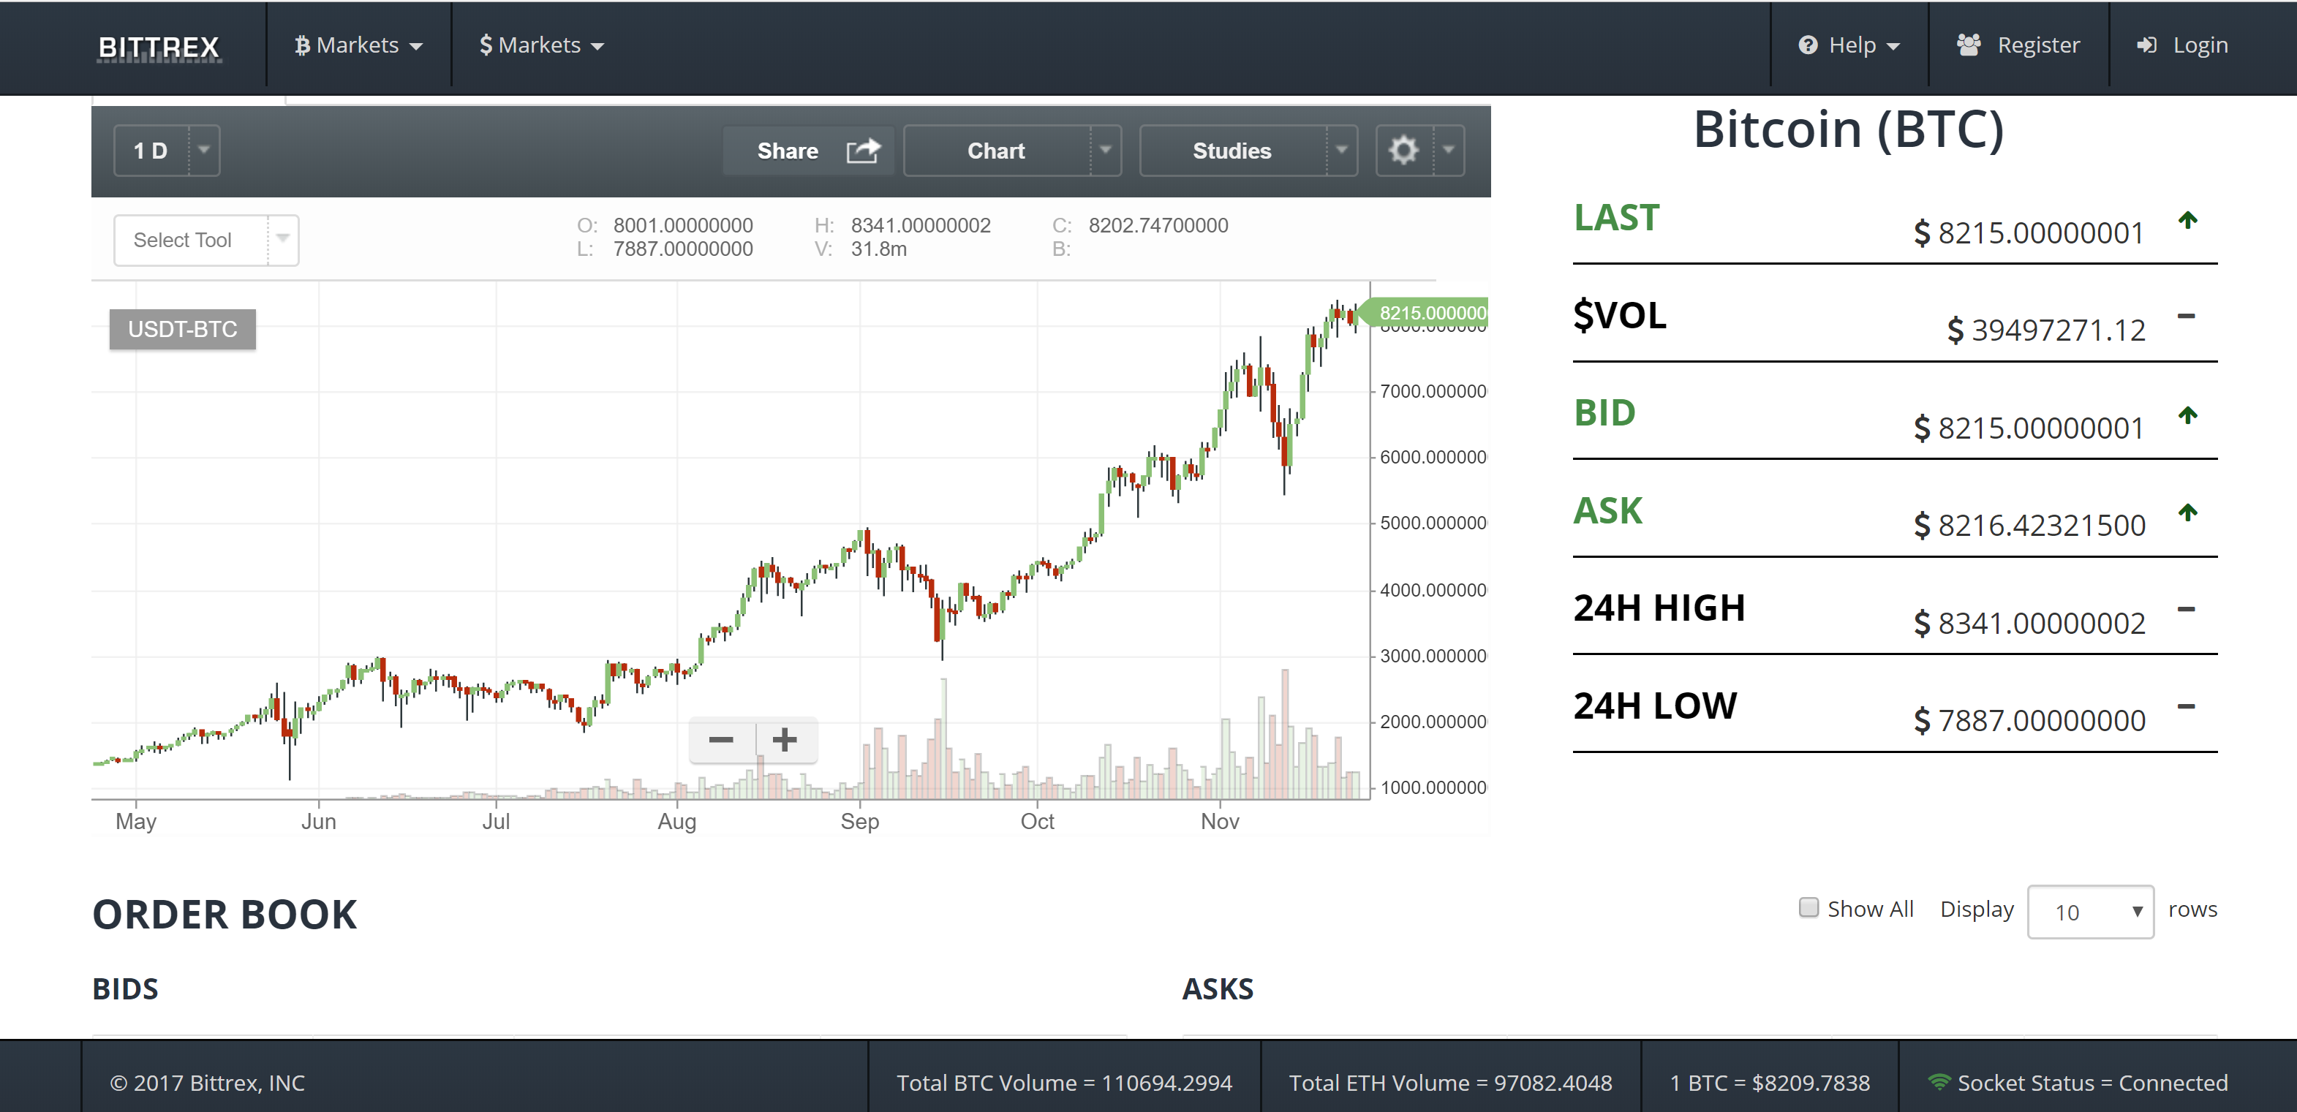
总价值：16699100 * 8200 = 136,933,000,000$ （约9000亿人民币，Apple市值约8982.48亿）

Slide 11
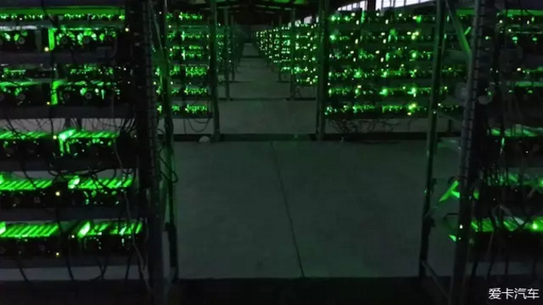
挖矿
(好玩篇)

Slide 12
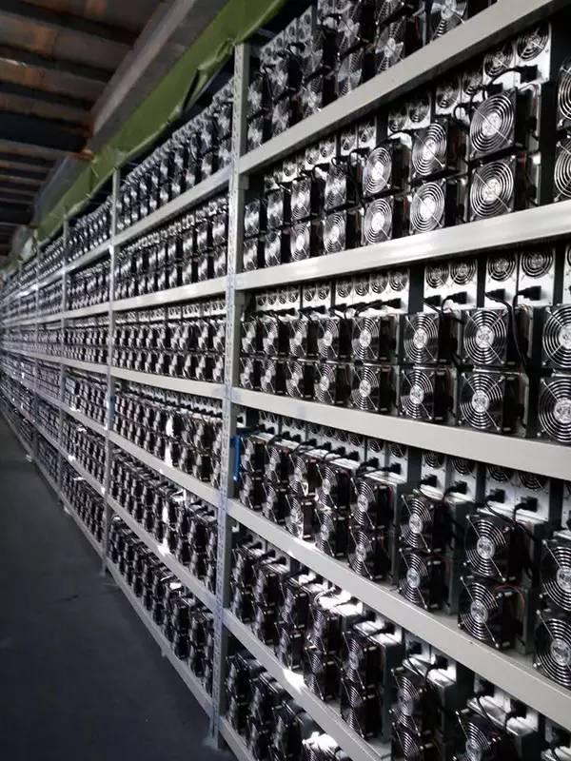

Slide 13
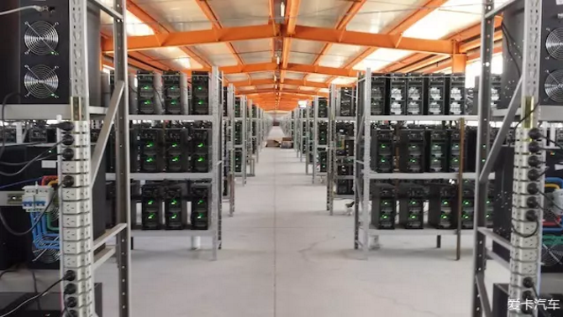

Slide 14
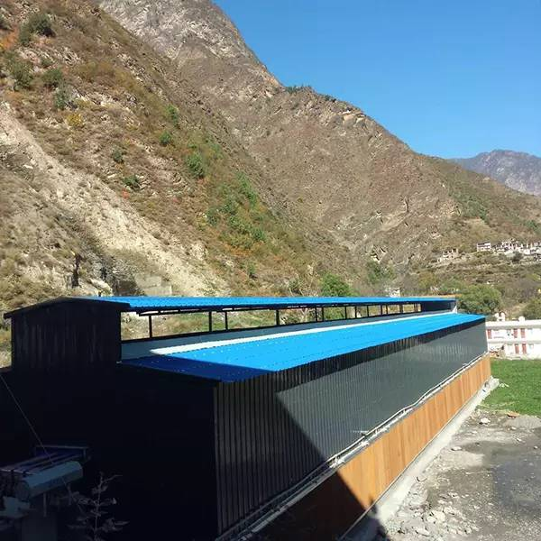

Slide 15
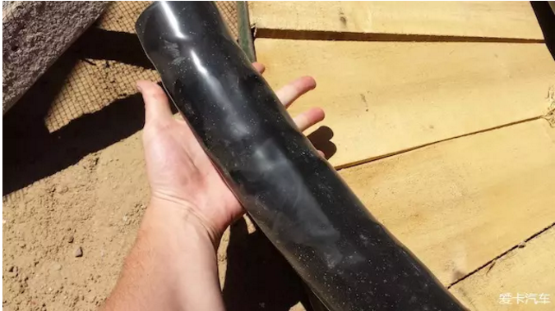

Slide 16
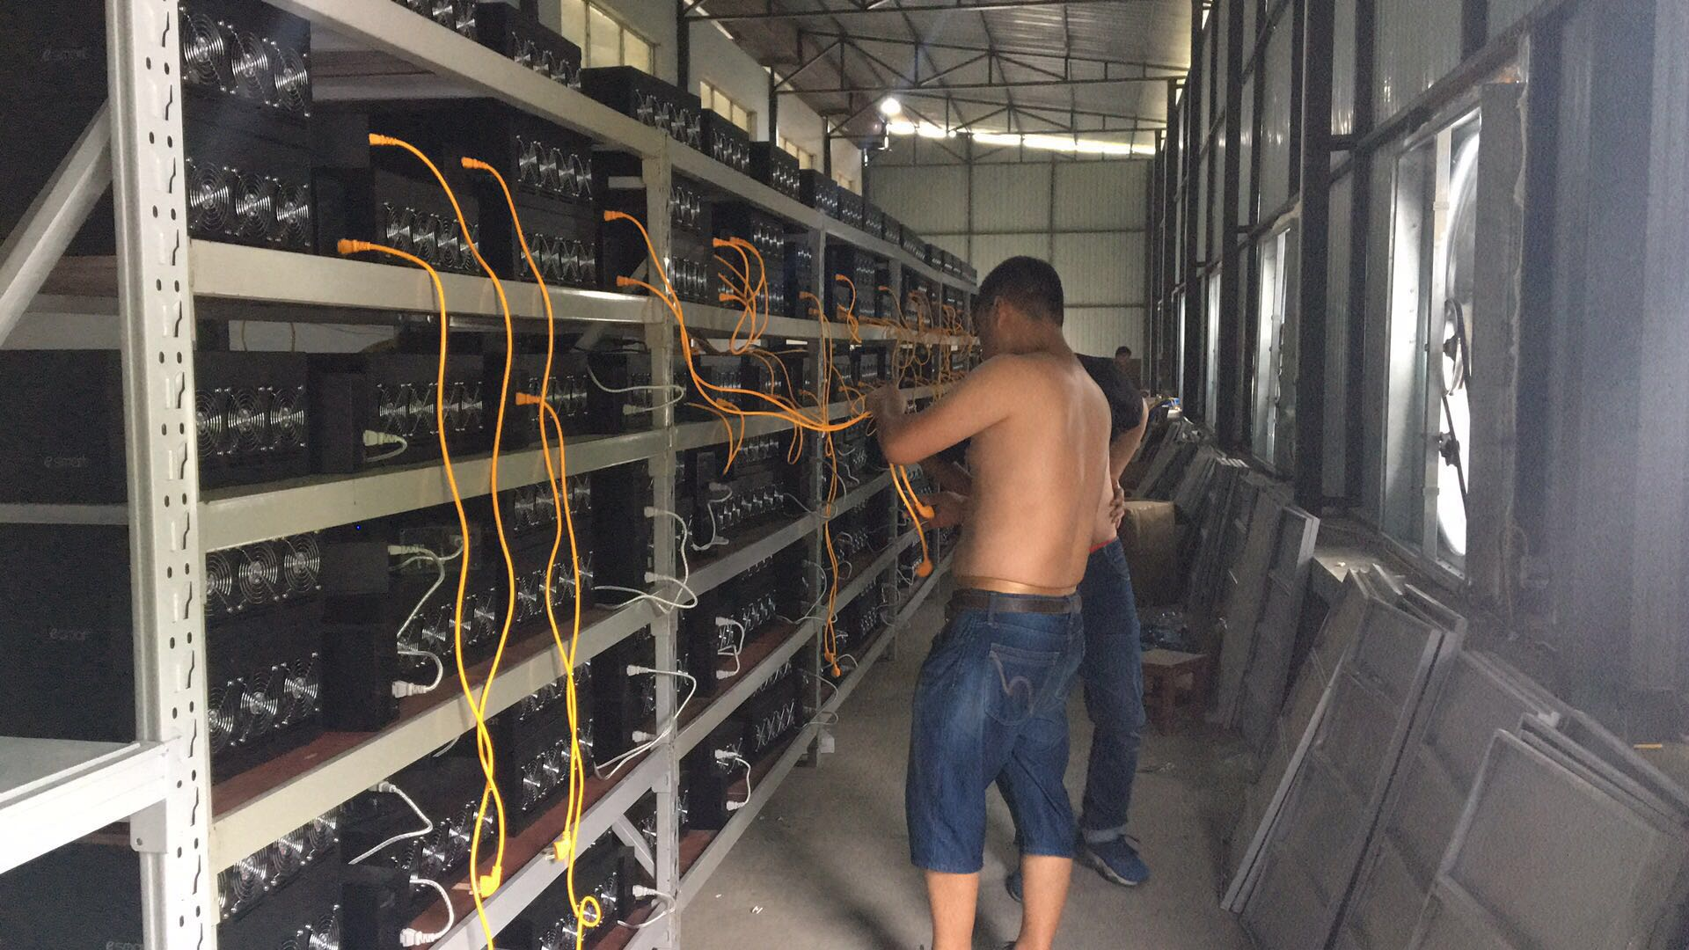

Slide 17
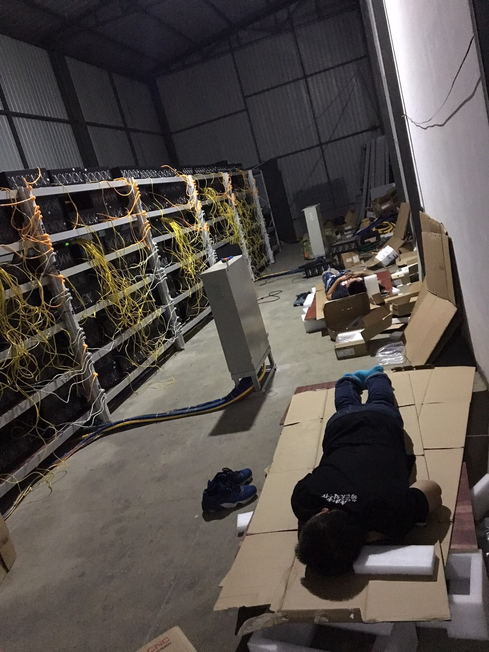

Slide 18
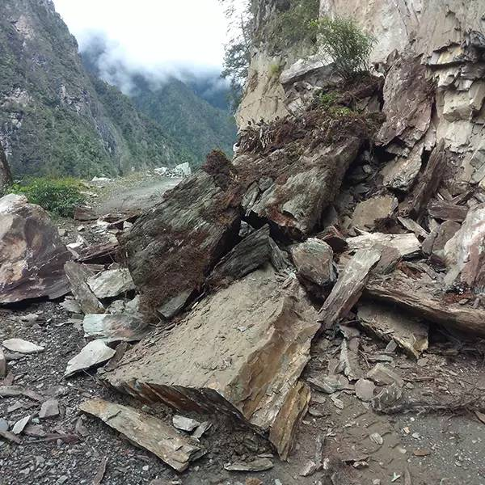

Slide 19
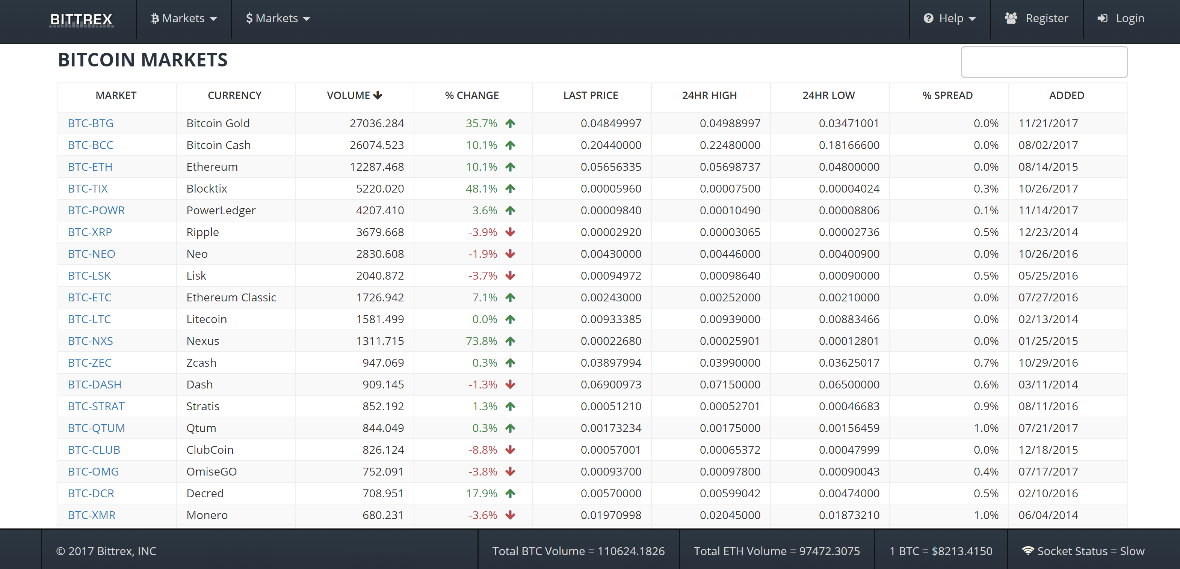
交易
(装逼篇)

Slide 20
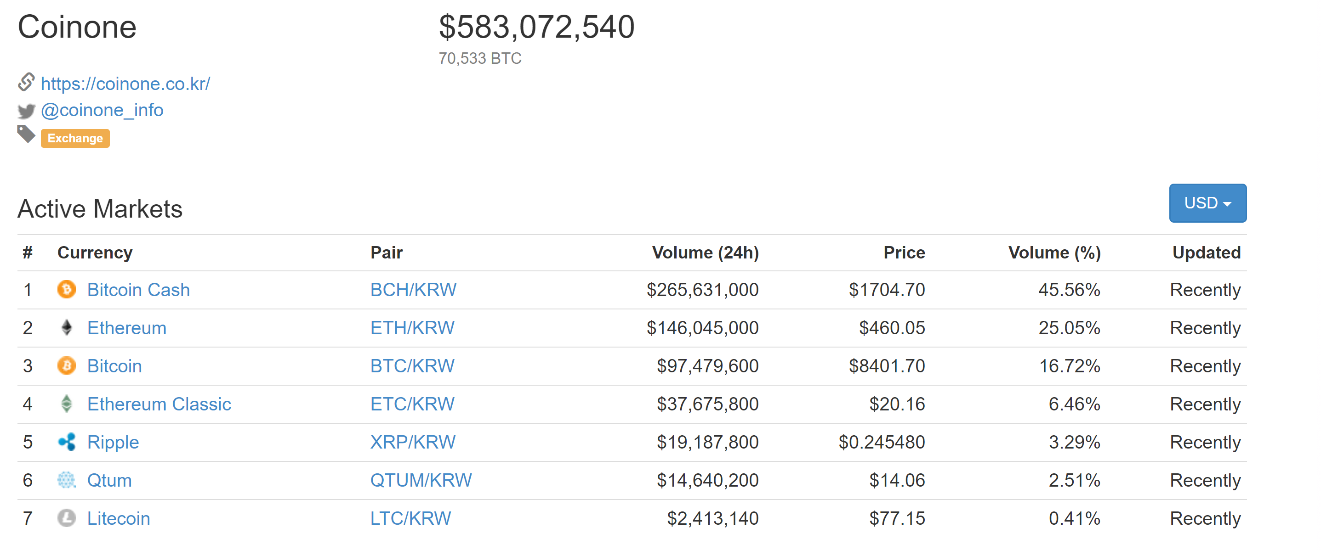

Slide 21
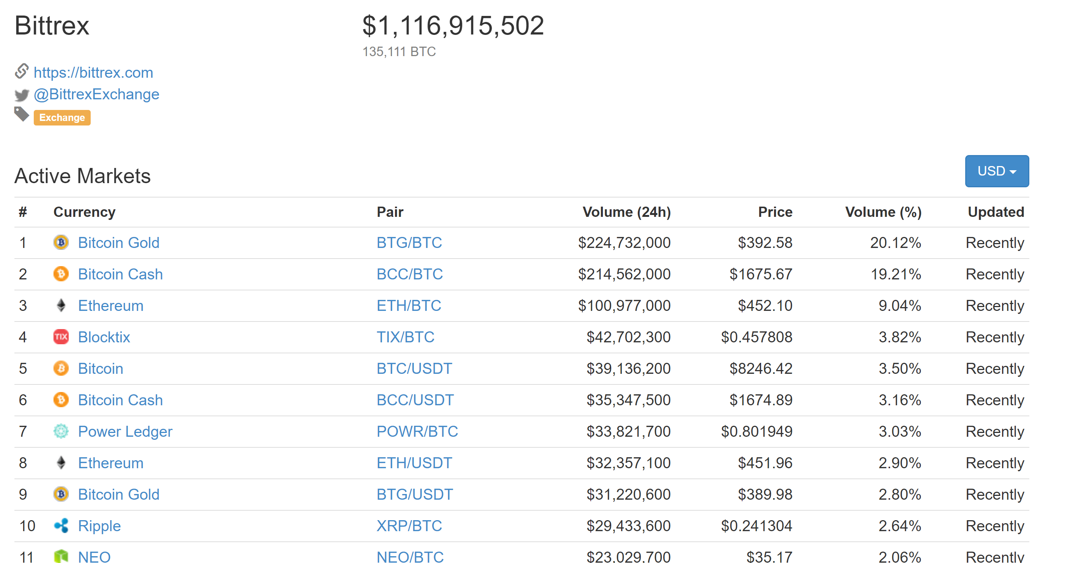

Slide 22
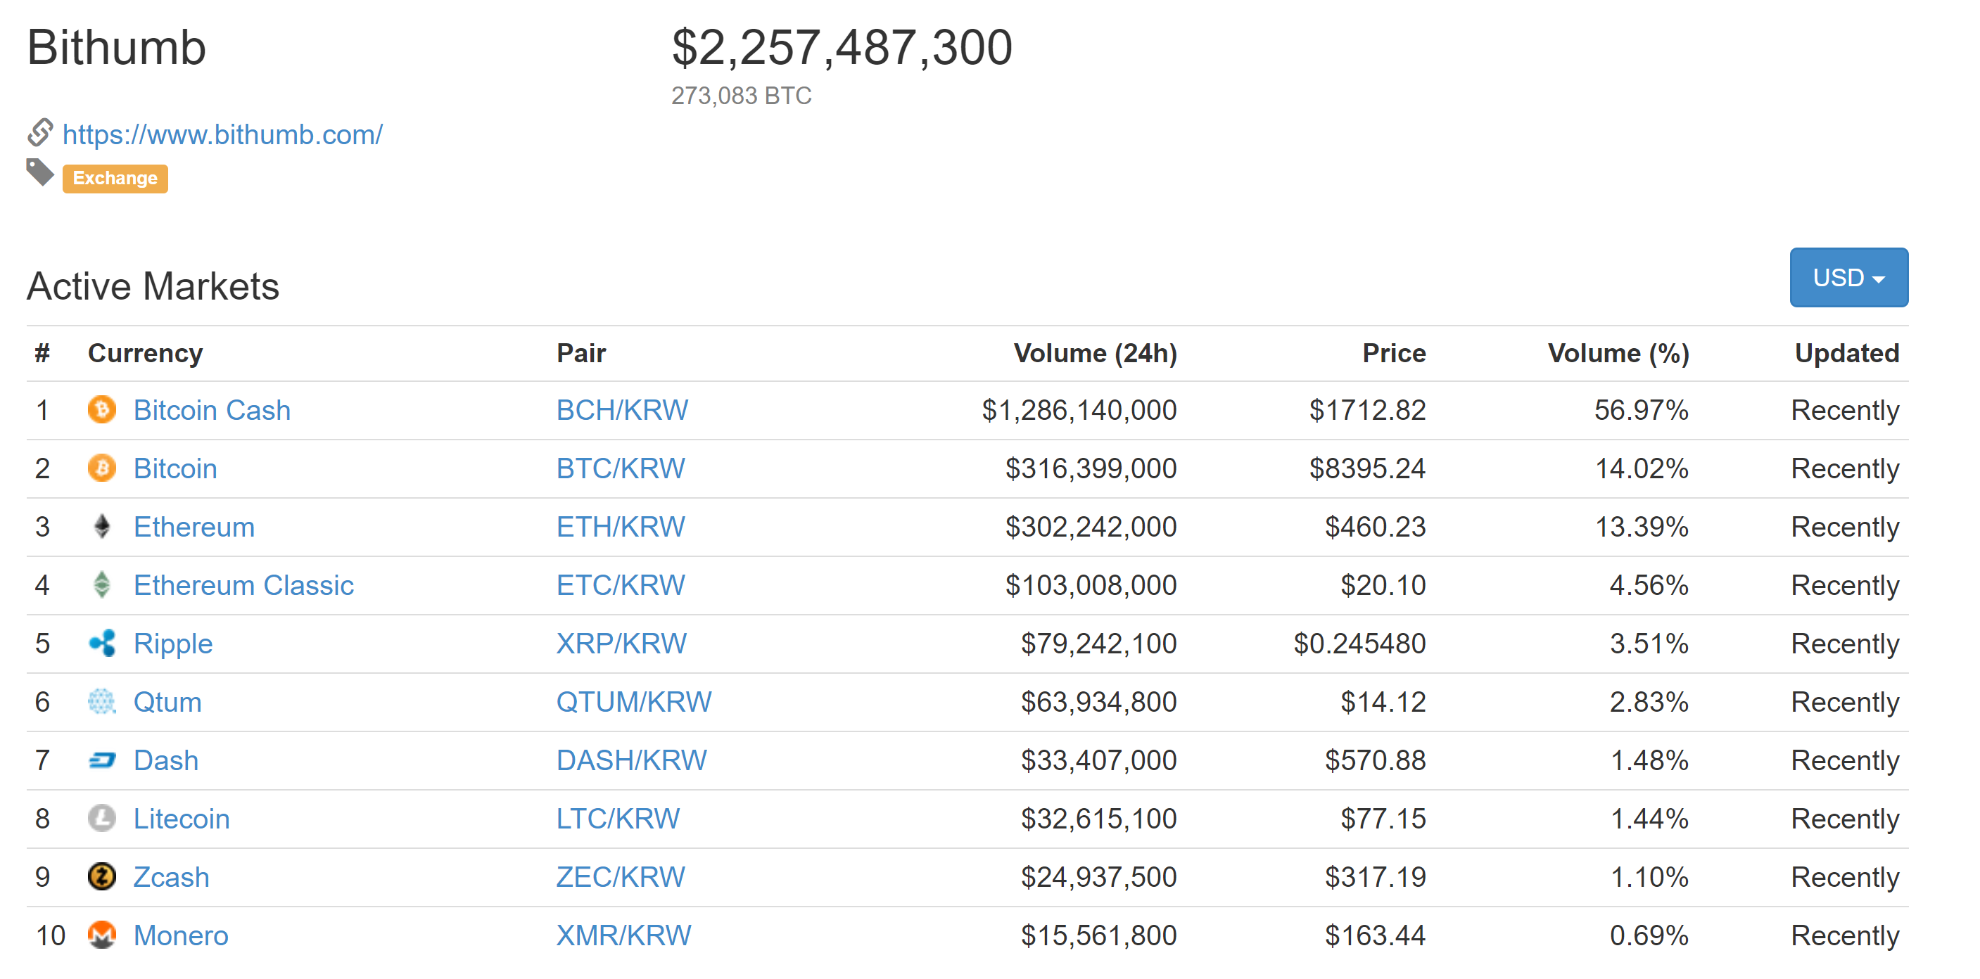

Slide 23
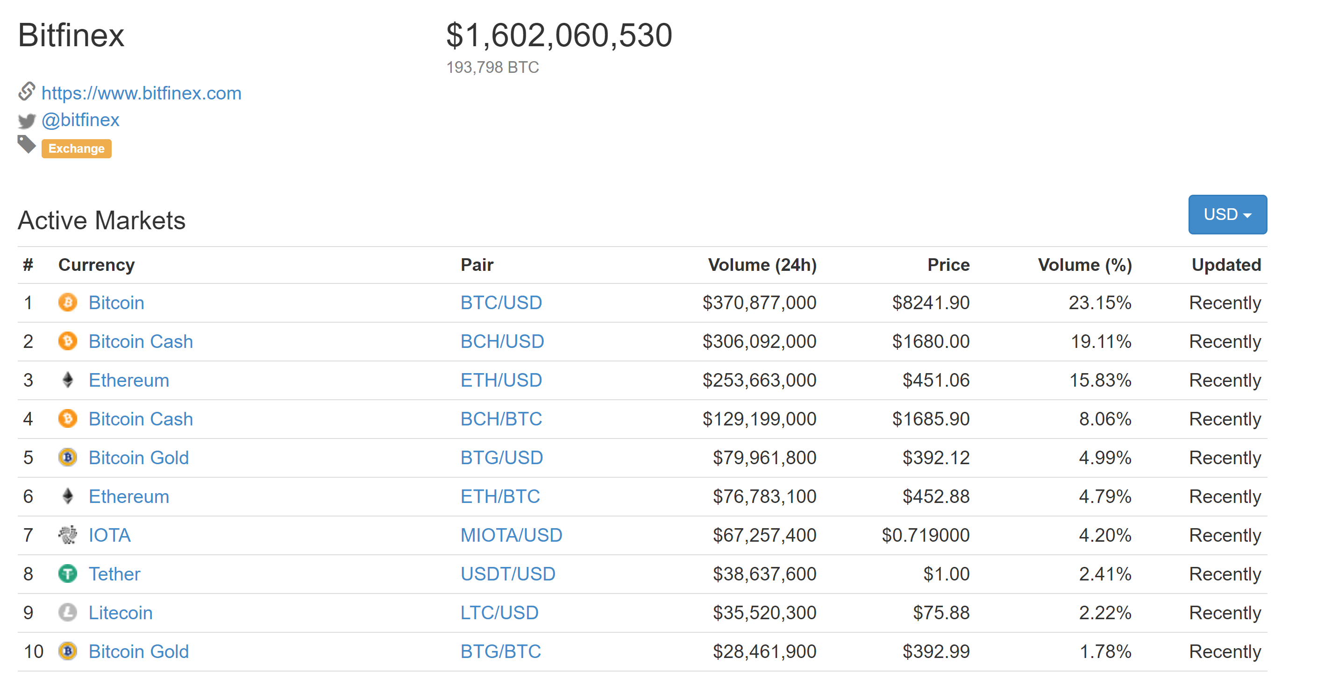

Slide 24
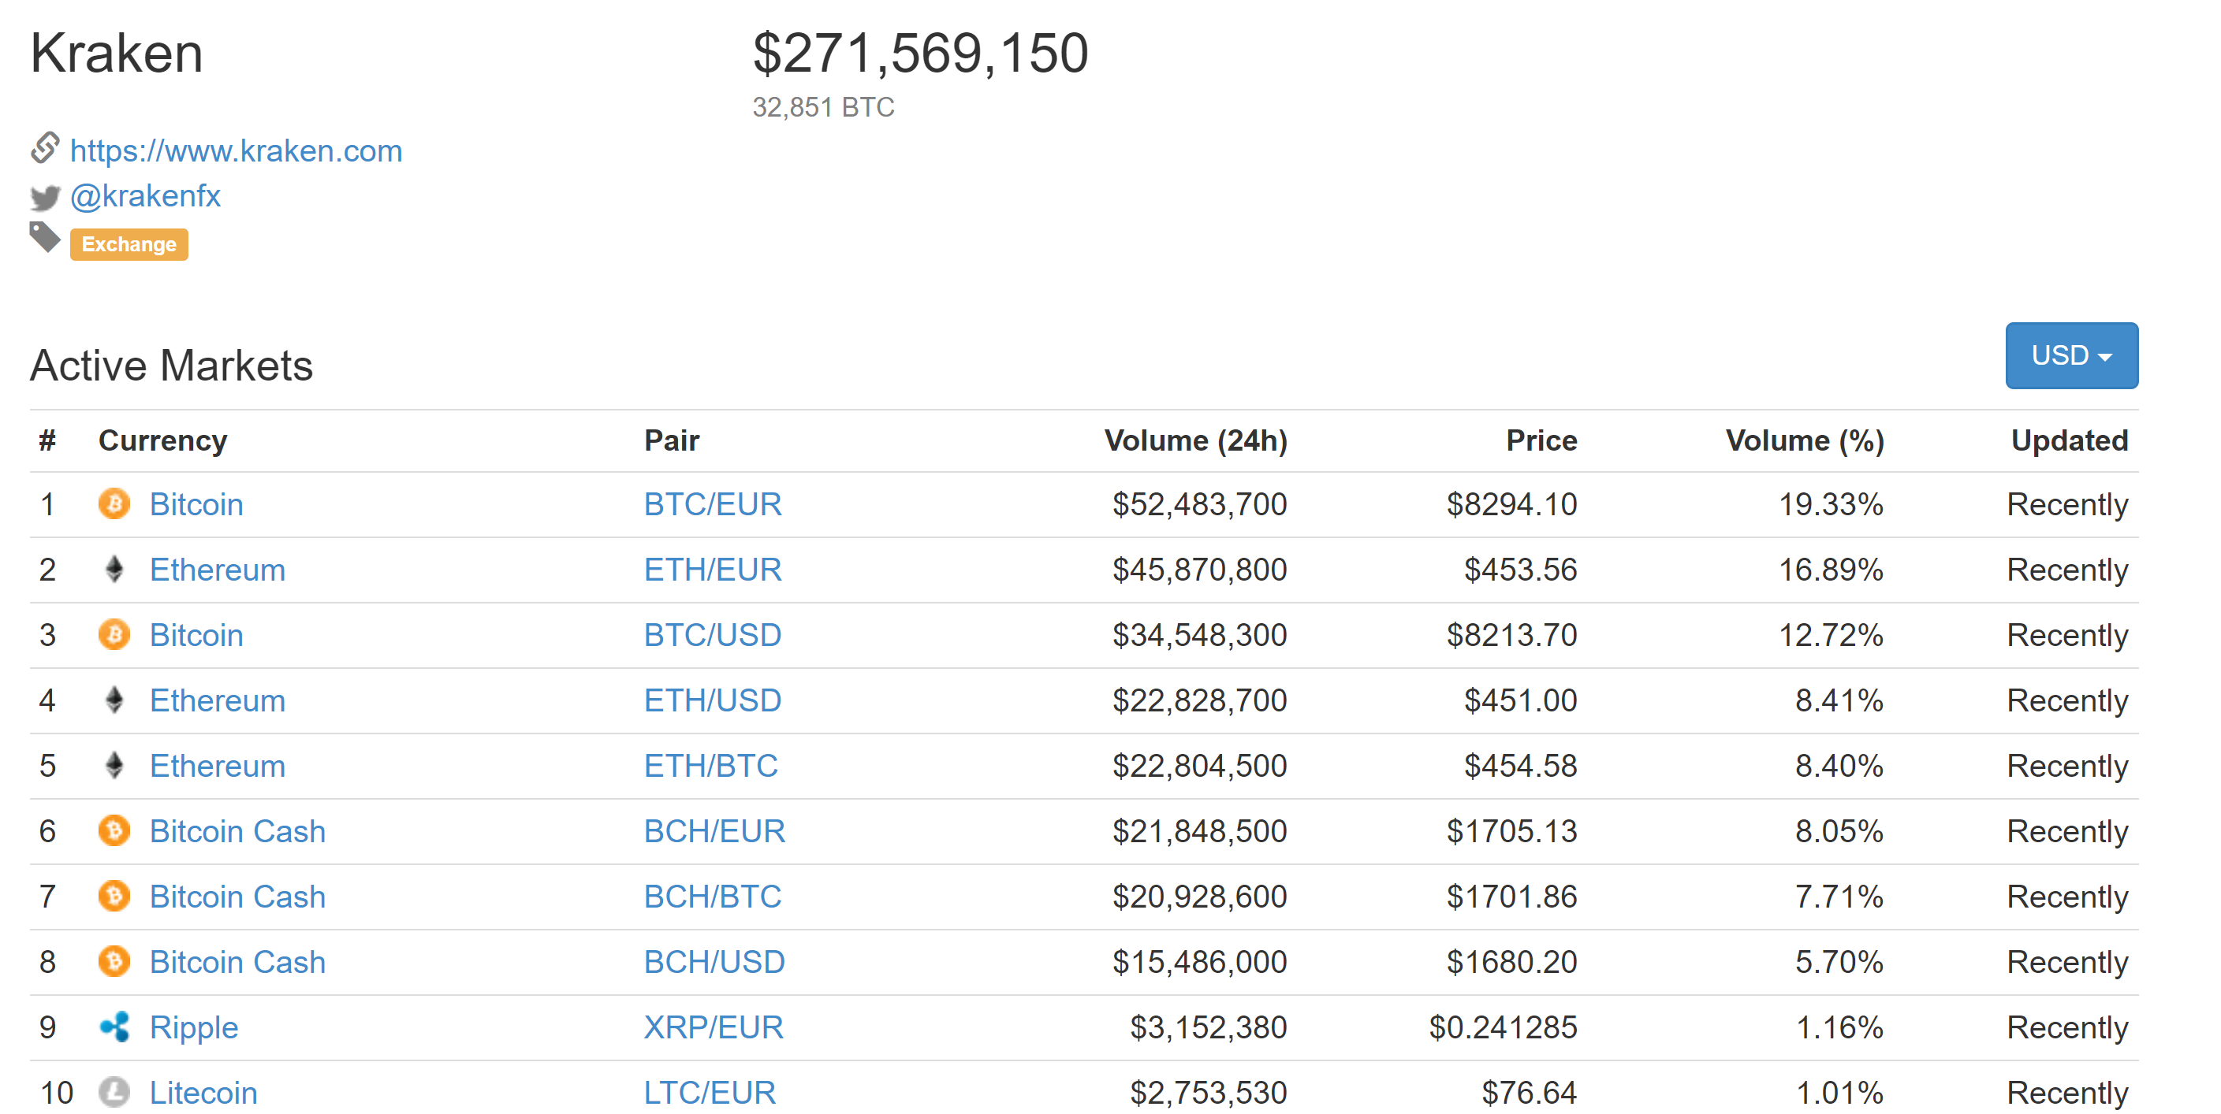

Slide 25
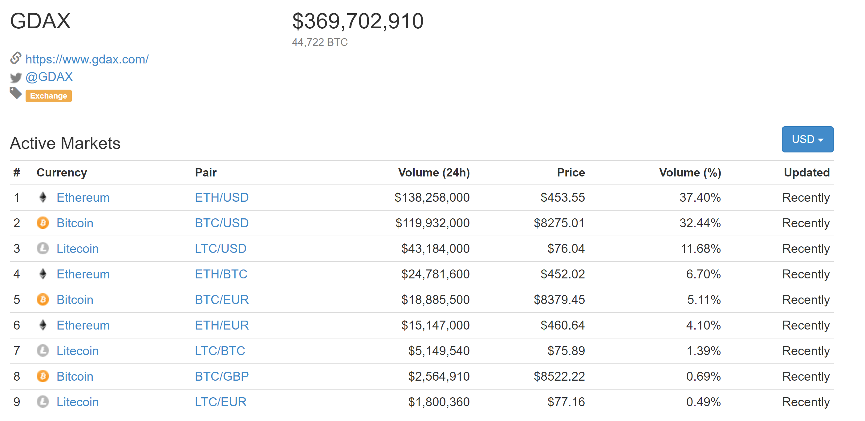

Slide 26
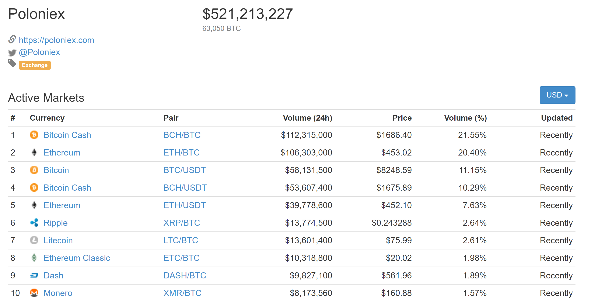

Slide 27
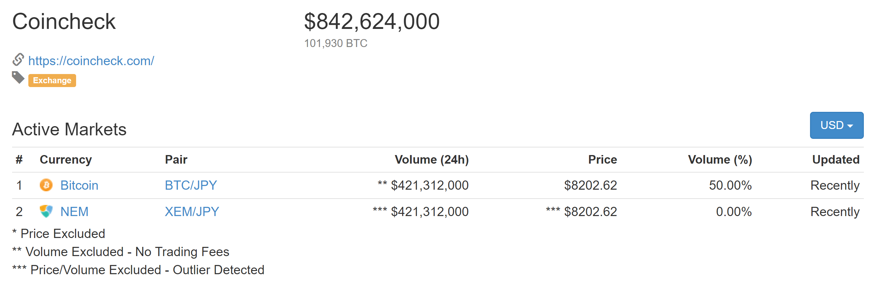

Slide 28
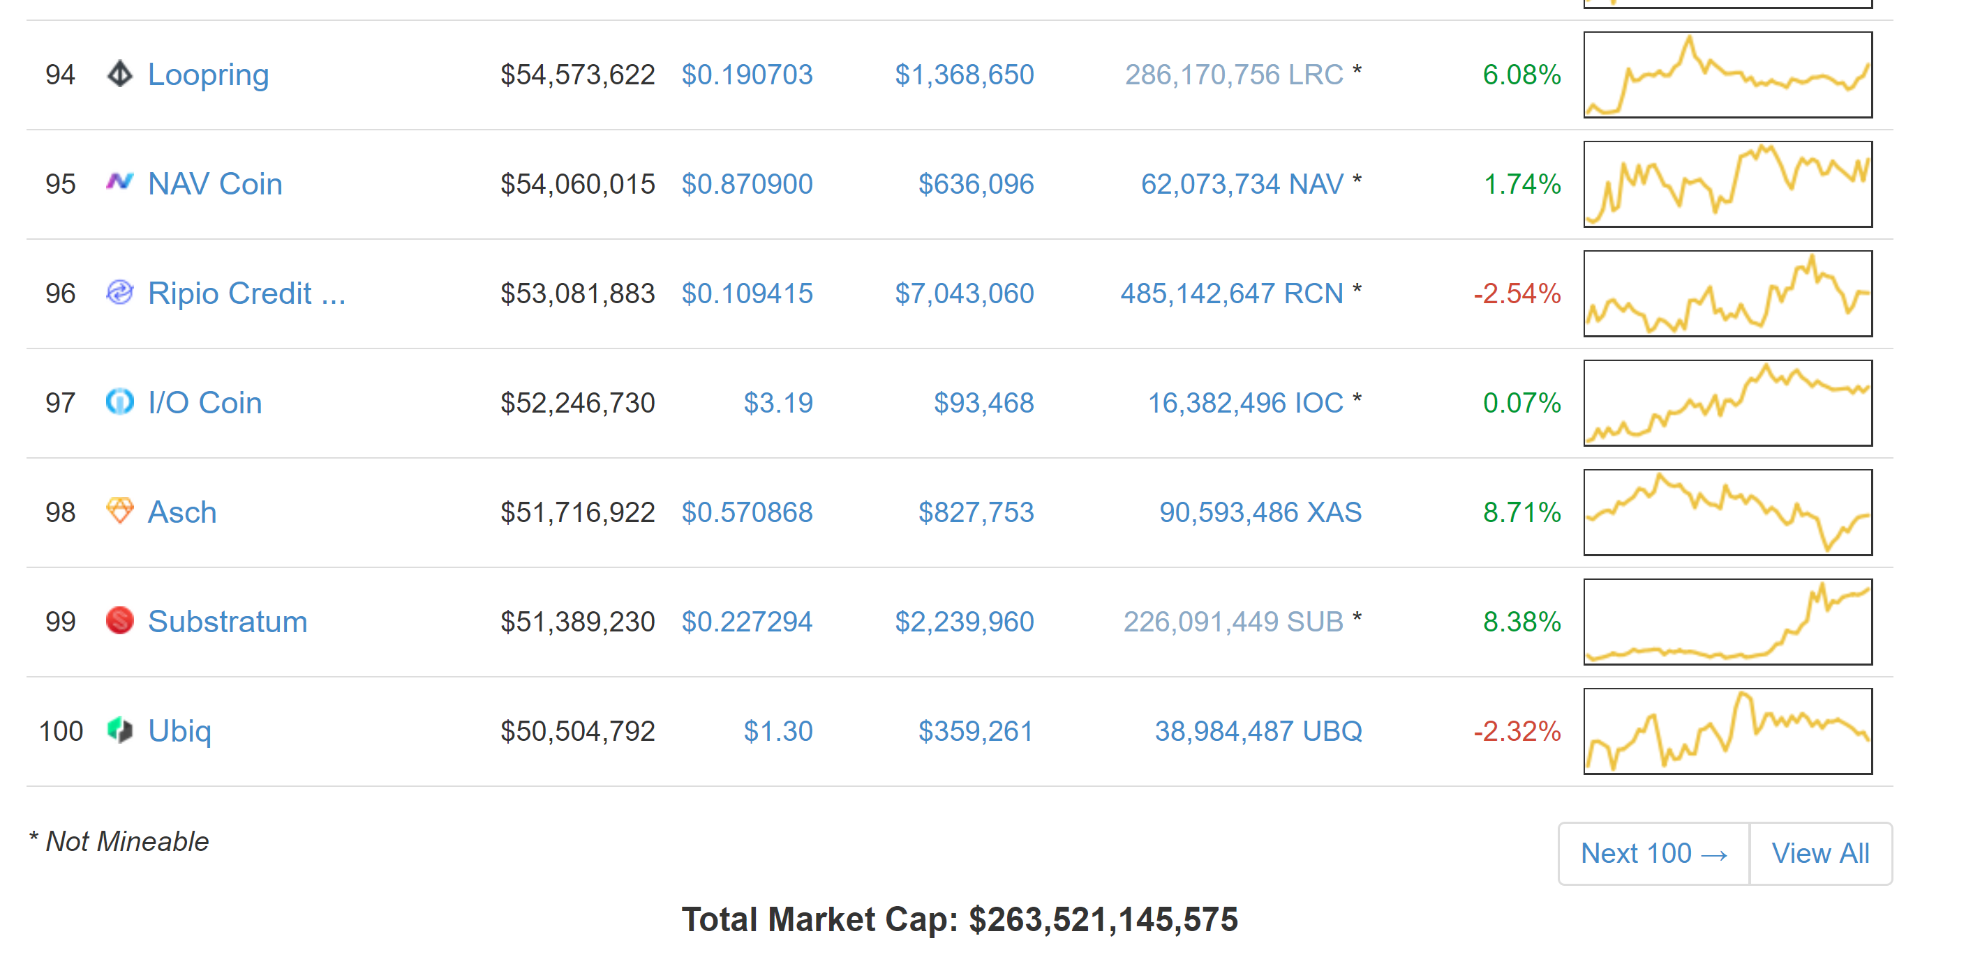
全球所有币种总市值：263,521,145,575$ * 6.6 = 17392亿

Slide 29
交易量
Coinone: 583,072,540$
Bittrex: 1,116,915,502$
Bithumb: 2,257,487,300$
Bitfinex: 1,602,060,520$
Kraken: 271,569,150$
GDAX: 369,702,910$
Poloniex: 521,213,227$
Coincheck: 842,624,000$
前8交易所24小时交易量：7,564,645,149$ * 6.6 = 500亿
(苹果对今年第四季度的收入预期是840-870亿美元，将创下历史新纪录，很显然iPhone X会立下大功)

Slide 30
Technology
(落地篇)

Slide 31
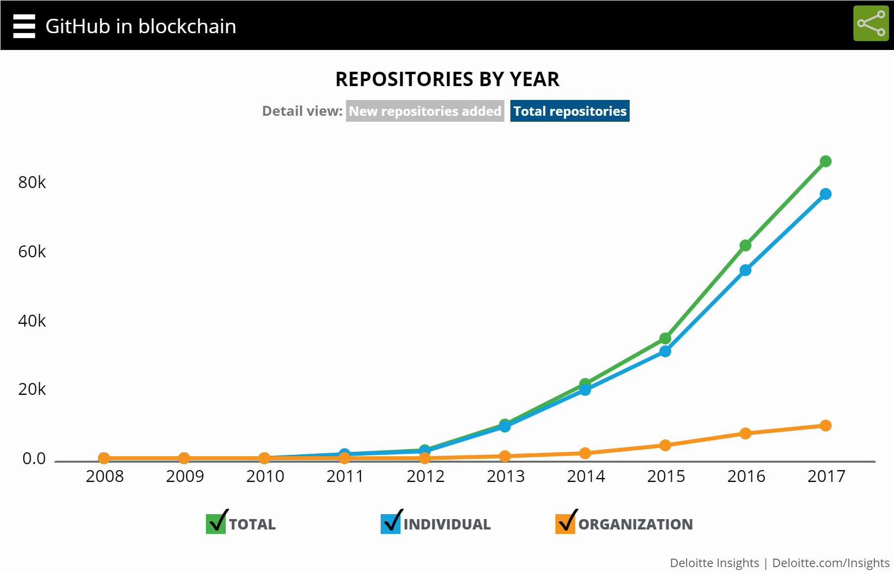

Slide 32
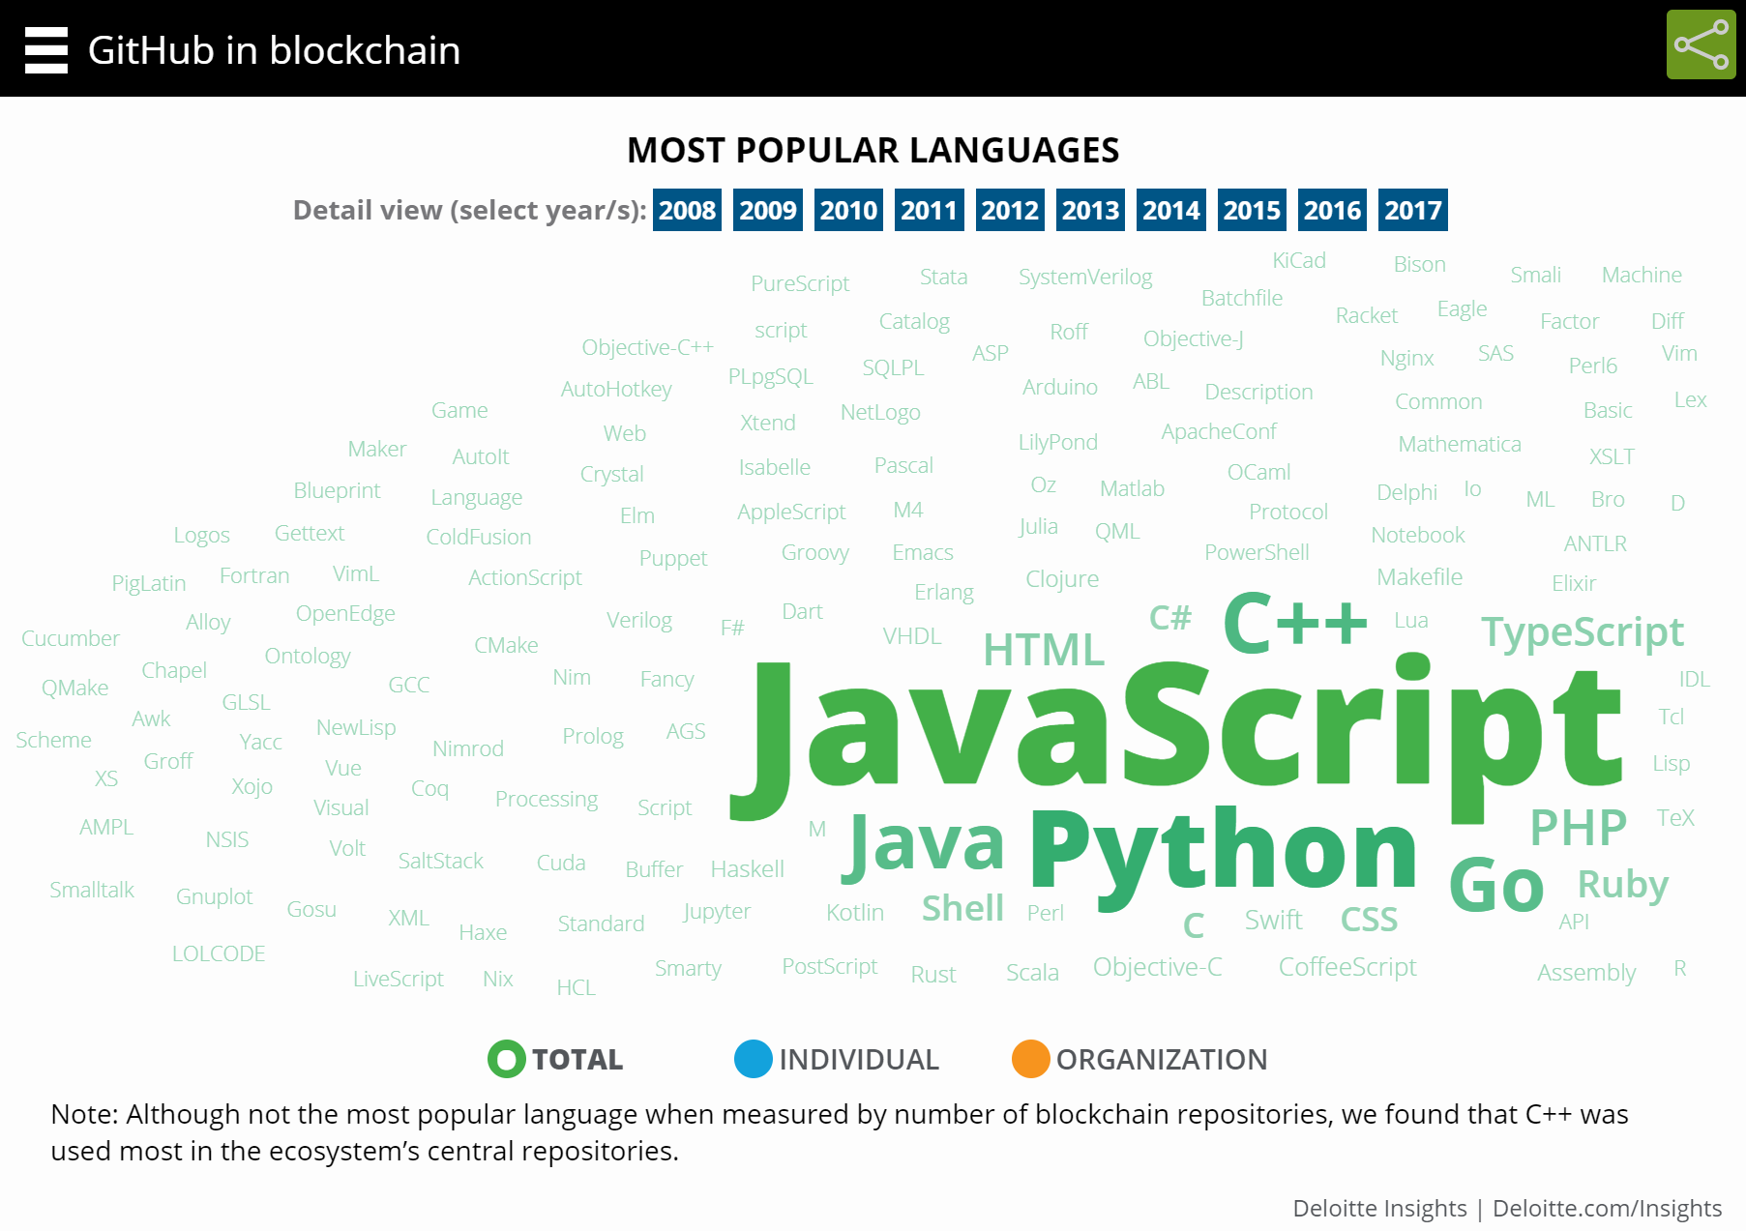

Slide 33
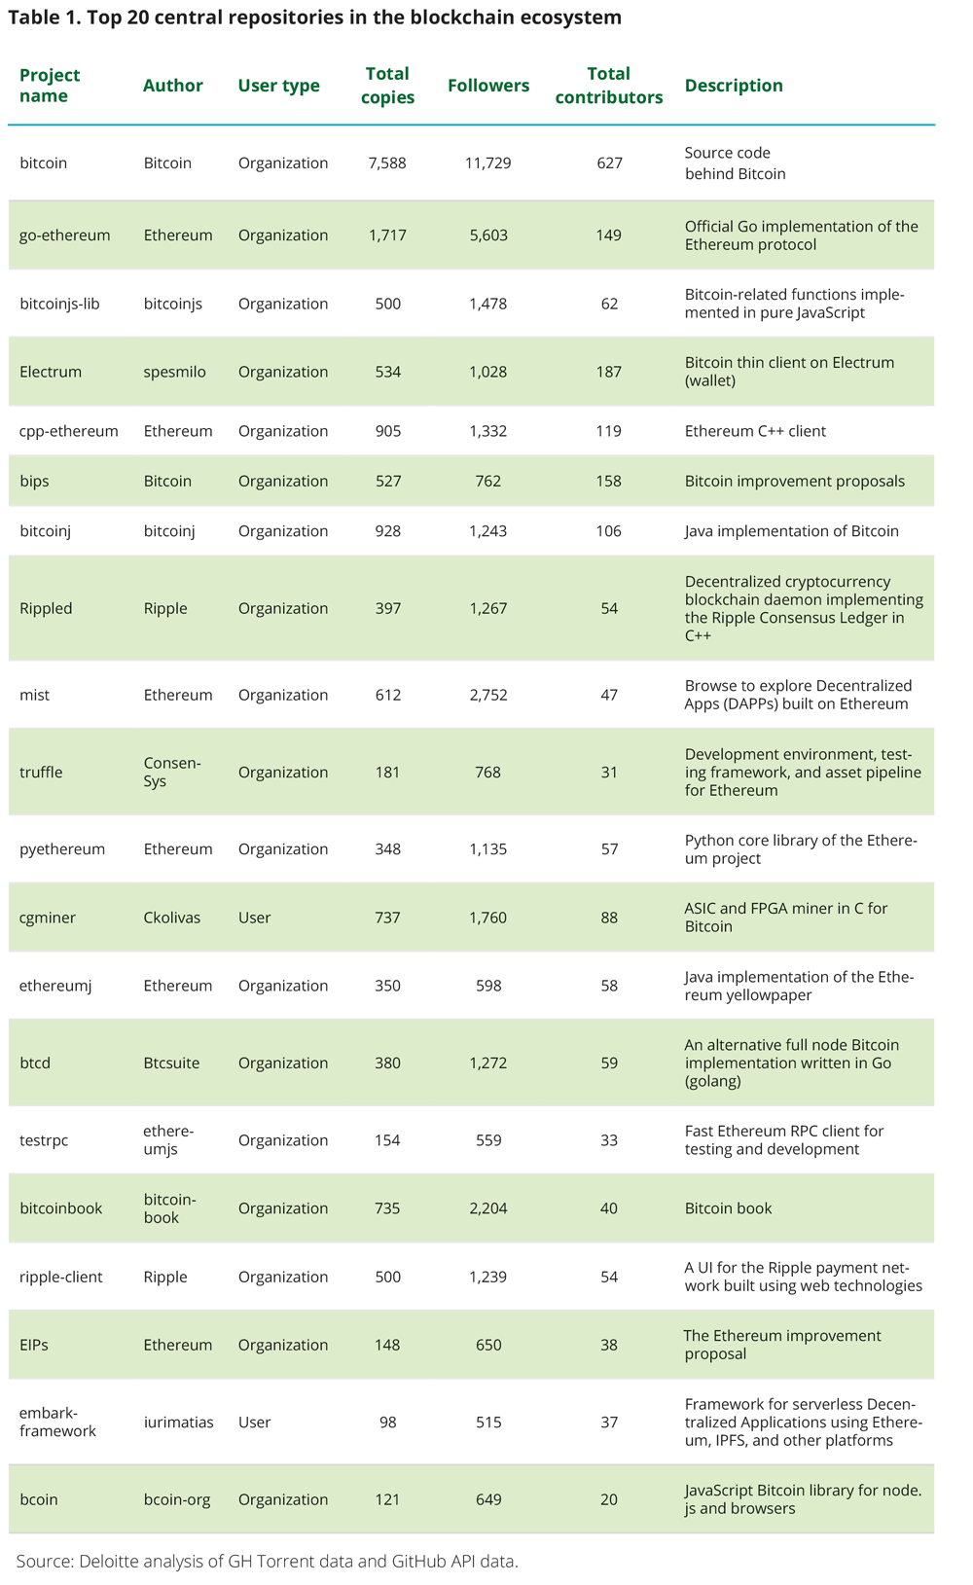

Slide 34
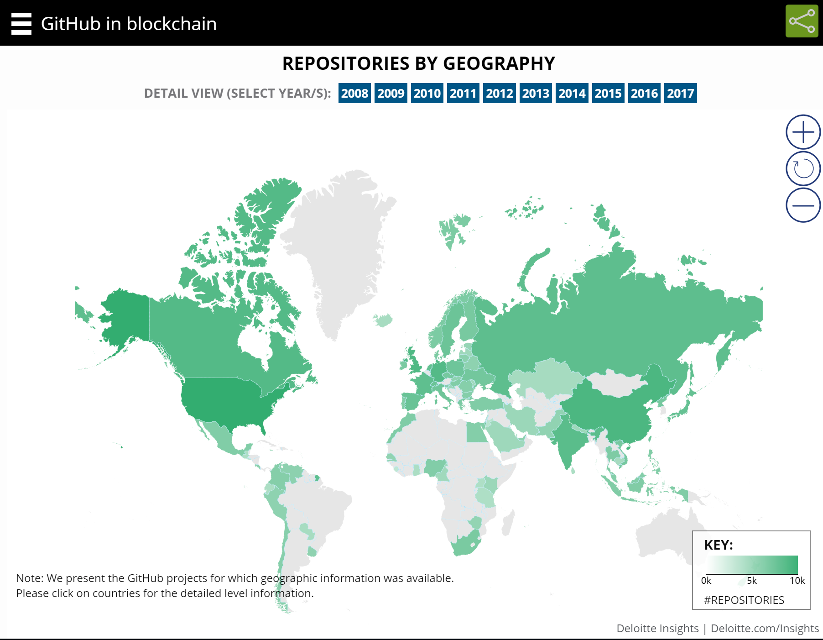

Slide 35
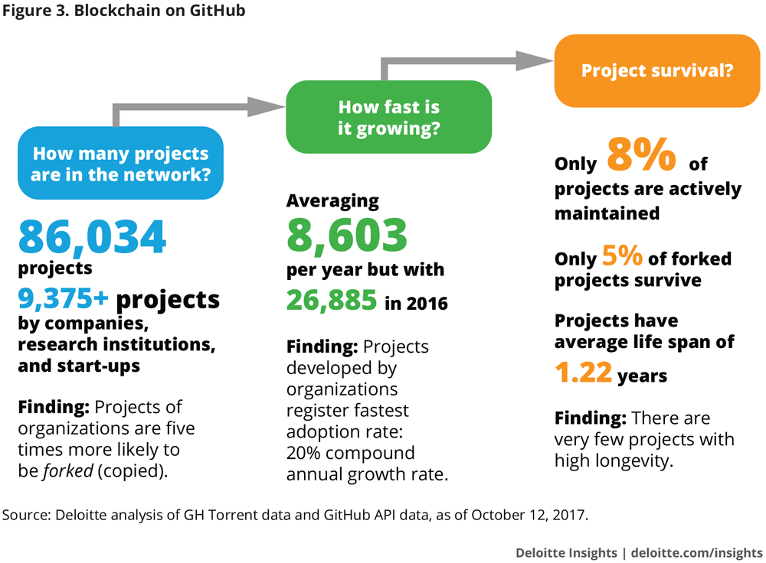

Slide 36
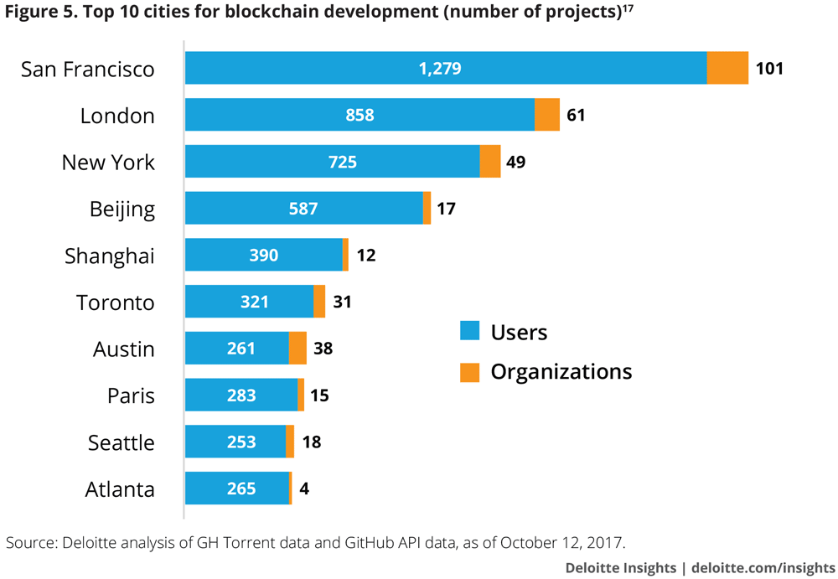

Slide 37
总结
赚钱全靠生儿子！
技术大都靠装逼！
中国现状靠体力！

Slide 38
期待跟你一起改变！

